Slide 1
RIESGO ELÉCTRICO
Melissa López Beltrán
Universidad del Tolima
Programa de Ingeniería Agroindustrial

Slide 2
1. IDENTIFICACIÓN DEL RIESGO
ELECTRICIDAD
Es un agente físico presente en todo tipo de materia que bajo ciertas condiciones especiales se manifiesta como una diferencia de potencial entre dos puntos de dicha materia.
TIPOS DE ELECTRICIDAD
Corriente continua: Tensión, intensidad de corriente y resistencia no varían.
Corriente alterna: Tensión y corriente varían en forma periódica a lo largo del tiempo.
Corriente alterna monofásica: 220V; 50 Hz.
Corriente alterna trifásica: 380V; 50 Hz.

Slide 3
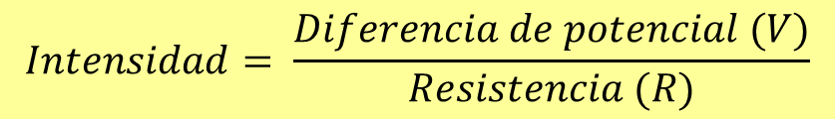
Ley de Ohm
Regula la circulación de la corriente eléctrica.
$$Intensidad= \frac{Diferencia de potencial (V)}{Resistencia (R)}$$
La intensidad de corriente circulante por un circuito eléctrico es proporcional a la diferencia de potencial aplicado e inversamente proporcional a la resistencia que se opone al paso de la corriente.

Slide 4
Niveles de tensión
Muy baja tensión (MBT): Corresponde a las tensiones hasta 50 V. en corriente continua o iguales valores eficaces entre fases en corriente alterna.
Baja tensión (BT): Corresponde a tensiones por encima de 50 V., y hasta 1000 V, en corriente continua o iguales valores eficaces entre fases en corriente alterna.
Media tensión (MT): Corresponde a tensiones por encima de 1000 V. y hasta 33000 V. inclusive.
Alta tensión (AT): Corresponde a tensiones por encima de 33000 V.
Tensión de seguridad: En los ambientes secos y húmedos se considerará como tensión de seguridad hasta 24 V. respecto a tierra.

Slide 5
LA ELECTRICIDAD:
EL PELIGRO QUE NO SE VE !!
1.No es perceptible por los sentidos del hombre.
2.No tiene olor.
3.No es detectada por la vista.
4.No se detecta al gusto ni al oído.
5.Al tacto puede ser mortal si no se está debidamente aislado.

Slide 6
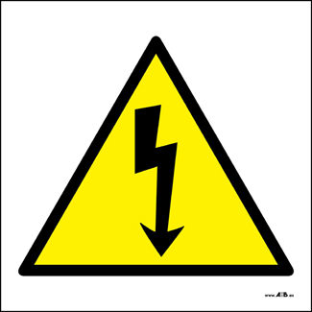
¿QUE ES EL RIESGO ELÉCTRICO?
“Posibilidad de que circule corriente eléctrica por el cuerpo humano”
Es necesario considerar:
Aspectos Físicos
Aspectos Fisiológicos

Slide 7
ASPECTOS FISIOLÓGICOS:
Que el cuerpo humano sea conductor
Que forme parte del circuito
Que exista entre los puntos de entrada y salida una diferencia de potencial mayor que cero.
ASPECTOS FÍSICOS:
Que exista un circuito eléctrico
Que éste circuito este cerrado
Que en el circuito exista una diferencia de potencial

Slide 8

¿QUÉ ES EL ACCIDENTE ELÉCTRICO?
Es el accidente provocado por la circulación de la corriente eléctrica por el organismo con o sin producción de daños materiales y/o personales.

Slide 9
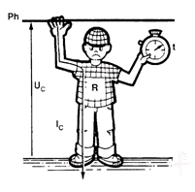
FACTORES QUE INFLUYEN EN EL ACCIDENTE ELÉCTRICO
Voltaje de circuito con el que se entra en contacto .
Resistencia eléctrica del cuerpo.
Intensidad de corriente.
Tiempo de paso.
Trayecto de la corriente.
Frecuencia y características de la corriente.

Slide 10
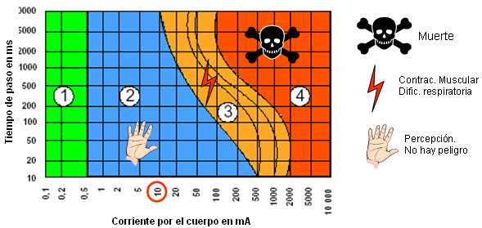

Slide 11
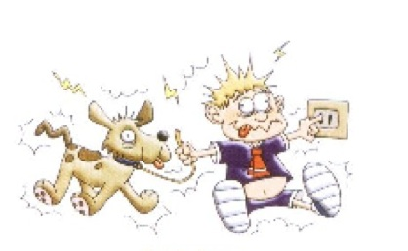
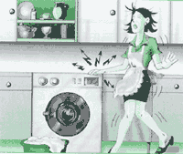
Contactos Eléctricos
Para que exista contacto eléctrico se requiere:
“Instalación con tensión”
Una persona que “pueda acceder” a ella.
“Contacto”
CONTACTO DIRECTO. CONTACTO INDIRECTO.

Slide 12
2. PROFESIONES AFECTADAS
Actividades tales como construcción, interventoría, recepción, operación, mantenimiento e inspección sean realizadas por personas calificadas con matrícula profesional, certificado de inscripción profesional o certificado de matrícula. Tales personas responderán por los efectos resultantes de su participación en la instalación. La competencia para realizar dichas actividades corresponderá a las personas calificadas, tales como:
-Ingenieros electricistas,
-Ingenieros Electromecánicos,
-Ingenieros De distribución y redes eléctricas,
-Ingenieros Electrónicos en los temas de electrónica de potencia, control o compatibilidad electromagnética
-Tecnólogos en electricidad,
-Tecnólogos en electromecánica o
-Técnicos electricistas

Slide 13
Las actividades laborales donde la muerte por electrocución se produce con mayor frecuencia son:
Construcción: 12 accidentes c/ 100.000 asalariados
Industrias químicas: 3 accidentes c/ 100.000 asalariados
Metalúrgicas: 3 accidentes c/ 100.000 asalariados.
El mayor número de accidentes se produce por fallas del hombre, mas que por fallas técnicas.

Slide 14
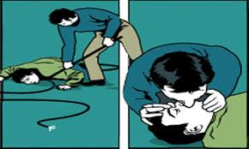
En el ámbito laboral los accidentes eléctricos constituyen
0,35 % del total de accidentes que producen bajas.
90% de accidentes que ocasionan incapacidad permanente
4% de accidentes mortales

Slide 15
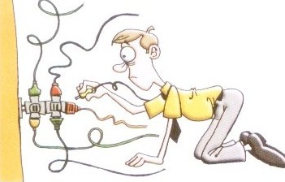
CUALQUIER PERSONA PUEDE ESTAR EN RIESGO DE ACCIDENTE ELÉCTRICO POR:
Ignorancia.
Imprudencia.
Desconocimiento.
Falta de preparación.
Seguridad técnica y personal.
Negligencia.

Slide 16
ACCIÓN DE LA CORRIENTE ELÉCTRICA EN EL ORGANISMO
Lesión traumática por contracción muscular o tetanización
Asfixia o paro respiratorio
Fibrilación ventricular
Paro cardiaco
Quemaduras

Slide 17
Tetanización muscular:
Movimiento incontrolado de los músculos como consecuencia del paso de la corriente eléctrica. Esta anulación de la capacidad del control muscular es la que impide la separación del punto de contacto.
Asfixia:
Se presenta cuando la corriente atraviesa el tórax, impidiendo la contracción de los músculos de los pulmones, y por tanto, la respiración, ocasionando el paro respiratorio. Puede producir la muerte por anoxia.

Slide 18
Fibrilación ventricular:
Consiste en un movimiento anárquico del corazón, que deja de enviar sangre a los distintos órganos y, aunque esté en movimiento, no sigue su ritmo normal de funcionamiento.
La fibrilación ventricular está considerada como la principal causa de muerte por choque eléctrico.

Slide 19
Paro cardíaco:
Es la suspensión del funcionamiento del corazón, por contracción de los músculos del tórax, en este caso el corazón puede volver a latir normalmente cuando la victima se separe del circuito, y en el caso de que no lo haga deben aplicarse los primeros auxilios.
Quemaduras:
Son producidas por la energía liberada al paso de la corriente. La gravedad de la lesión depende del órgano afectado

Slide 20
PROTECCIÓN CONTRA CONTACTOS DIRECTOS
3. MEDIDAS DE CONTROL
Alejamiento de las partes activas.
Interposición de obstáculos, barreras o envolventes.
Recubrimiento de las partes activas.
Protección complementaria con diferenciales de alta sensibilidad.
Pequeñas tensiones de seguridad.

Slide 21
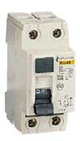
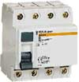
PROTECCIÓN CONTRA CONTACTOS INDIRECTOS
PUESTA A TIERRA
INTERRUPTOR DIFERENCIAL
Interrumpe el circuito cuando se produzca una derivación en la instalación o en algún aparato, evitando de esta forma cualquier accidente de las personas.

Slide 22

¿QUE HACER ANTE UN ACCIDENTE ELÉCTRICO?
1.- PETICION DE AYUDA
Dar alarma para que alguien acuda y se encargue de avisar al servicio médico de urgencia y a un electricista.
2.- RESCATE O “DESENGANCHE” DEL ACCIDENTADO
a) Cortar la corriente accionando el interruptor, disyuntor o seccionador.
b) Si resulta imposible cortar la corriente o se tardara demasiado, por encontrarse lejos del interruptor, trate de desenganchar a la persona electrizada mediante cualquier elemento no conductor.

Slide 23

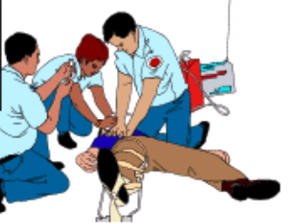
3.- PRIMEROS AUXILIOS
a) Apagar el incendio de las ropas (si es que existe), echando a la víctima sobre el suelo y tratando de sofocar las llamas con mantas, arena o cualquier otro material incombustible del que se disponga.
b) Reanimación
- Si la víctima está inconsciente pero respira y tiene pulso, seguramente se trata de un simple shock.
- Si la víctima esta inconsciente y no respira, se debe aplicar respiración boca a boca.
- Si además de que no respira y está inconsciente, se observa que la víctima está muy pálida, no tiene pulso en la muñeca y cuello y no se oyen sus latidos cardíacos, es posible que se haya producido un paro del corazón.

Slide 24

RECOMENDACIONES PARA TRABAJOS SIN TENSIÓN
Las 5 reglas de oro:
1. Apertura de los circuitos.
2. Bloqueo de los aparatos de corte.
3. Verificar ausencia de tensión.
4. Puesta a tierra y en cortocircuito.
5. Delimitar y señalizar la zona de trabajo.

Slide 25

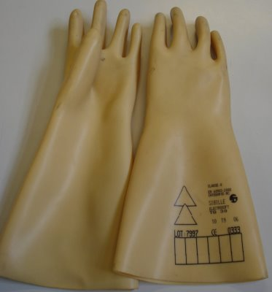
RECOMENDACIONES PARA TRABAJOS EN TENSIÓN
El personal debe estar adiestrado en los métodos de trabajo a seguir en cada caso, y debe disponer y hacer correcto uso del equipo establecido para tal fin.
Colocarse sobre objetos aislantes (alfombra, banqueta, madera seca, etc.).
Utilizar casco, guantes aislantes para B.T., y herramientas aisladas.
Utilizar gafas de protección, cuando exista riesgo particular de accidente ocular.
Utilizar ropas adecuadas.
Aislar los conductores o partes conductoras desnudas, incluido el neutro.

Slide 26
DISTANCIAS DE SEGURIDAD
Nivel de tensión
Distancia mínima
0 a 50 V
ninguna
más de 50 V. Hasta 1 KV.
0,80 m
más de 1 KV. hasta 33 KV.
0,80 m (1)
más de 33 KV. hasta 66 KV.
0,90 m
más de 66 KV. hasta 132 KV.
1,50 m (2)
más de 132 KV. hasta 150 KV.
1,65 m (2)
más de 150 KV. hasta 220 KV.
2,10 m (2)
más de 220 KV. hasta 330 KV.
2,90 m (2)
más de 330 KV. hasta 500 KV.
3,60 m (2)
1) Estas distancias pueden reducirse a 0,60 m, por colocación sobre los objetos con tensión de pantallas aislantes de adecuado nivel de aislación y cuando no existan rejas metálicas conectadas a tierra que se interpongan entre el elemento con tensión y los operarios.
(2) Para trabajos a distancia, no se tendrá en cuenta para trabajos a potencial.

Slide 27
NORMAS GENERALES
Toda persona debe dar cuenta al correspondiente supervisor de los trabajos a realizar y debe obtener el permiso correspondiente.
Debe avisar de cualquier condición insegura que observe en su trabajo y advertir de cualquier defecto en los materiales o herramientas a utilizar.
No hacer bromas, juegos o cualquier acción que pudiera distraer a los operarios.
Cuando se efectúen trabajos en instalaciones de Baja Tensión, no podrá considerarse la misma sin tensión si no se ha verificado la ausencia de la misma.
NORMAS ANTES DE LA OPERACIÓN
A nivel del suelo ubicarse sobre los elementos aislantes correspondientes .
Utilizar casco, calzado de seguridad dieléctrico, guantes aislantes y anteojos de seguridad.
Utilizar herramientas o equipos aislantes. Revisar antes de su uso el perfecto estado de conservación y aislamiento de los mismos.
Desprenderse de todo objeto metálico de uso personal, cualquier elemento que pudiera dañar los guantes.
Utilizar máscaras de protección facial y/o protectores de brazos para proteger las partes del cuerpo.
Aislar los conductores o partes desnudas que estén con tensión, próximos al lugar de trabajo.
La ropa no debe tener partes conductoras y cubrirá totalmente los brazos, las piernas y pecho.

Slide 28
NORMAS DURANTE LA OPERACIÓN
Abrir los circuitos con el fin de aislar todas las fuentes de tensión que pueden alimentar la instalación en la que se va a trabajar. Esta apertura debe realizarse en cada uno de los conductores que alimentan la instalación, exceptuando el neutro.
Bloquear todos los equipos de corte en posición de apertura. Colocar en el mando o en el mismo dispositivo la señalización de prohibido de maniobra.
Verificar la ausencia de tensión. Comprobar si el detector funciona antes y después de realizado el trabajo.
Puesta a tierra y la puesta en corto circuito de cada uno de los conductores sin tensión incluyendo el neutro.
Delimitar la zona de trabajo señalizándola adecuadamente.
NORMAS POSTERIORES A LA OPERACIÓN
Reunir a todas las personas que participaron en el trabajo para notificar la reposición de la tensión.
Verificar visualmente que no hayan quedado en el sitio de trabajo herramientas u otros elementos.
Se retirará la señalización y luego el bloqueo.
Se cerrarán los circuitos.

Slide 29
Considerar que todos los circuitos llevan corriente hasta que se demuestre lo contrario.
Evitar el acceso de personal no autorizado a zonas de tablero eléctrico.
No trabajar en líneas con tensión
Protegerse contra el contacto con equipos energizados
Adecuado toma a tierra del sistema eléctrico y de equipos eléctricos
No dejar conductores desnudos en las instalaciones. Evitar empalmes. De existir aislarlos debidamente
No dejar en contacto cables con aceites o grases que deterioren su aislación
Mantener en buen estado interruptores y tomas
Mantener las instalaciones siempre limpias y con sus medios de protección
No utilizar escaleras metálicas cerca de equipos energizados
Nunca trabajar en un circuito eléctrico sin ayudante
Capacitación especifica

Slide 30

4. LEGISLACIÓN
El cumplimiento de las normas de seguridad aplicables a instalaciones eléctricas, equipos eléctricos, elementos de protección personal, equipos de seguridad y procedimientos, son una base fundamental para la prevención de accidentes. Existen a nivel internacional diferentes normas cuya aplicación ayuda en la prevención de los accidentes de tipo eléctrico.
Resolución 2400/79
Capitulo VII
De la electricidad, alterna, continua y estática
Art: 121- 152

Slide 31
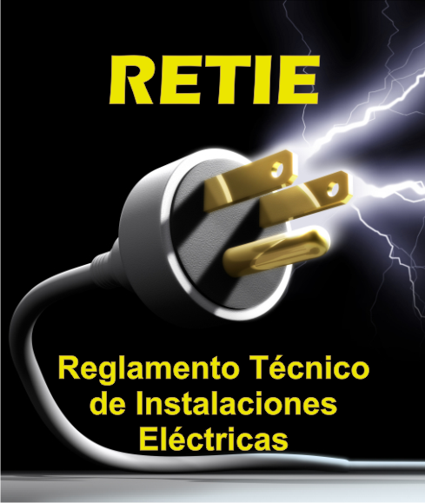
NORMAS APLICABLES
RETIE:
Objeto fundamental:
Establecer las medidas tendientes a garantizar la seguridad de las personas, de la vida animal y vegetal y la preservación del medio ambiente; previniendo, minimizando o eliminando los riesgos de origen eléctrico.

Slide 32
REGLAMENTO TÉCNICO DE INSTALACIONES ELÉCTRICAS RETIE
Resolución número 18 0398 de 2004, Reglamento Técnico de Instalaciones Eléctricas -RETIE. Es una resolución del Ministerio de Minas y Energía de obligatorio cumplimiento en Colombia. Este reglamento está concebido para garantizar la seguridad de las personas en lo relacionado con los sistemas eléctricos, tal como se consagra en su Artículo 1. Cubre los requisitos que debe cumplir la instalación y los diferentes materiales y equipos, sin embargo, su cubrimiento es corto en lo relacionado con las prácticas de seguridad, elementos de protección personal y requisitos de mantenimiento.

Slide 33
CÓDIGO ELÉCTRICO COLOMBIANO
Norma Técnica Colombiana 2050, Código Eléctrico Colombiano. Esta norma está basada en el National Electrical Code-NFPA 70. De acuerdo con la Resolución número 18 0398 de 2004 del Ministerio de Minas y Energía, es obligatorio el cumplimiento en Colombia de sus siete primeros capítulos (todos los relacionados con instalaciones eléctricas). Tiene cubrimiento para las instalaciones eléctricas de los usuarios residenciales, comerciales e industriales, no es aplicable en las instalaciones de las compañías de generación, transmisión y distribución de energía eléctrica.

Slide 34
NFPA 70E
Standard for Electrical Safety Requirements for Employee Workplaces-NFPA 70E: Esta norma tiene cubrimiento sobre las mismas instalaciones que cubre la NFPA 70. Específicamente se orienta a los requisitos que son necesarios para la protección del personal en el área de trabajo.
NFPA 70B
Electrica Equipment Maintenance-NFPA 70B: es una norma complementaria a la NFPA 70 (National Electrical Code), que está orientada a los requerimientos relacionados con el mantenimiento del equipo y de las instalaciones eléctricas.

Slide 35

NESC
National Electrical Safety Code-ANSI C2. Está orientado a proporcionar reglas prácticas para garantizar la seguridad del personal durante la instalación, operación y mantenimiento de redes eléctricas y de comunicaciones y su equipo asociado. El NESC cubre los equipos de las compañías de generación, transmisión y distribución de energía eléctrica, que no son cubiertas por la NFPA 70.
REGULACIONES
Regulaciones OSHA "Ocupational Safety and Health Administration". Estas regulaciones tienen un cubrimiento bastante amplio en salud ocupacional y están orientadas a brindar una protección al trabajador en materia de seguridad y salud. Las partes 1910 y 1926 comprenden varias subpartes, algunas de las cuales regulan el trabajo relacionado con equipo eléctrico, así:
La subparte I de la parte 1910 regula todo lo relacionado con equipo de protección personal.

Slide 36
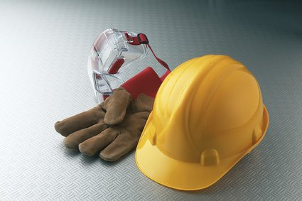
La subparte R de la parte 1910 regula las industrias especiales y la sección 1910.269 de esta subparte cubre la operación y el mantenimiento de equipos y líneas para la generación, control, transformación, transmisión y distribución de energía eléctrica.
La subparte S de la parte 1910 regula lo relacionado con seguridad eléctrica en instalaciones de usuarios en general.
La subparte K de la parte 1926 contiene los requisitos de seguridad de la instalación eléctrica.
La subparte V de la parte 1926 contiene los requisitos de seguridad para la construcción de líneas de transmisión, redes de distribución y equipo asociado

Slide 37
BIBLIOGRAFÍA
BLAKE, Ronald P. Seguridad Industrial. Ed Diana. Mexico. Capítulo 16. pág. 211-220
ARCILA, José Dariel. Riesgos para las personas asociados con la intervención de sistemas eléctricos. Ingeniería Especializada S.A. Disponible en: www.ieb.com.co. Fecha de consulta: 15 de Diciembre de 2012. Itagüí Antioquia.
TINOCO, Liriam N. Riesgo eléctrico Y RETIE. 7° Seminario del riesgo al seguro. SURA.
Resoulción 2400 de 1979. Ministerio del trabajo y seguridad social. Bogotá, Colombia
Ministerio de minas y energía. Reglamento técnico de instalaciones RETIE. Disponible en: http://www.minminas.gov.co/minminas/energia.jsp?cargaHome=3&id_categoria=157&id_subcategoria=770 Fecha de consulta: 19 de Diciembre de 2012.

Slide 38
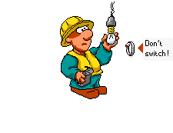
GRACIAS!!

